Slide 1
Всероссийский квантовый хакатон 2023
Команда 19

Slide 2
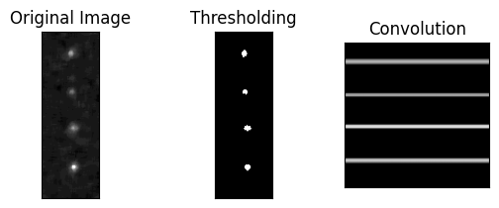
Задача 2. Классификация ионов
Взяли изображения. Произвели сегментацию с целью выделения кубитов на фоне.
Произвели свертку, превратили в квадратную бинарную матрицу с полосами.
Вырезали столбец перпендикулярно полосам, получили для каждой картинки бинарный вектор размера высоты картинки

Slide 3
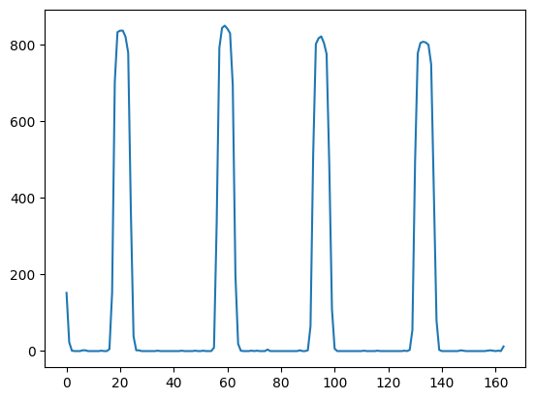
Задача 2. Классификация ионов
Сложили все вектора. Получили распределение максимумов (наличия сигнала) по всем векторам.
Из графика получили положения и «веса» кубитов.
В цикле при проходе по данным точкам считаем, что при наличии сигнала выше порога кубит светится -> значение = 1, иначе = 0.
В итоге получаем искомый вектор для каждого изображения, записываем для всех изображений значения в csv файл.

Slide 4
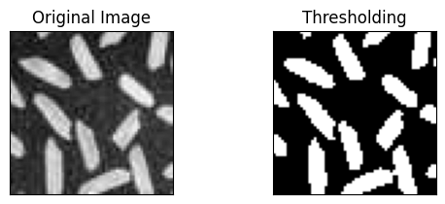
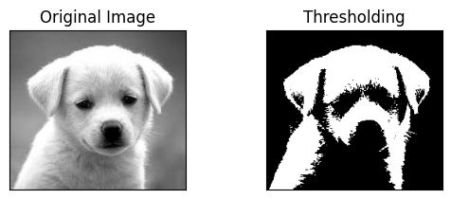
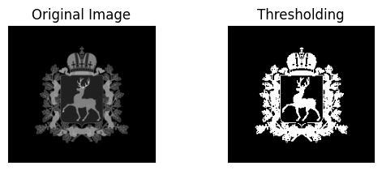
Задача 3. Сегментация изображений
С помощью библиотеки opencv произвели thresholding изображений, выбрали алгоритм otsu как наиболее подходящий для создания маски.
В планах – обучить классическую сеть на основе данных изображений и таргетов для предсказания алгоритма сегментации изображений с помощью библиотеки pytorch.

